Slide 1
Statistical physics phy301
Interactions and phase transition
Lecturer: Kok Wee Song

Slide 2
原始页 1 · 中文翻译与导读 1/2
L06-01｜忠实翻译与术语
【忠实翻译】统计物理 PHY301：相互作用与相变。授课教师：Kok Wee Song。
【术语卡】
• interaction｜相互作用：粒子之间使能量不再简单相加的耦合。
• phase transition｜相变：宏观状态随控制参数发生非解析或突变式改变。
阅读顺序：先完整观看原始页 1 的动画，再阅读本页。

Slide 3
原始页 1 · 中文翻译与导读 2/2
L06-01｜入门讲解与易错点
【从零讲懂】这一讲把“无相互作用粒子”推进到真实物质：先用平均场把复杂的两体作用压缩成有效场，再用范德瓦耳斯气体、Ising 模型和 Landau 理论解释相变，最后以超导和一维 Ising 模型检验方法的适用边界。
【读本页前先会】
• 复习配分函数、自由能 F=-kBT ln Z、热力学极限。
【最容易错】
• 不要把“相变”只理解为固液气变化；磁性、超导也属于相变。
阅读顺序：先完整观看原始页 1 的动画，再阅读本页。

Slide 4

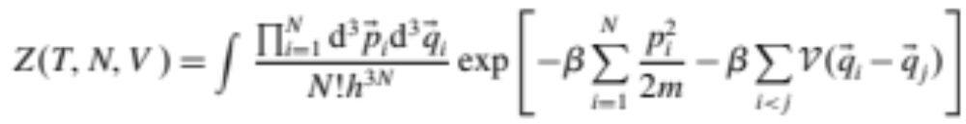
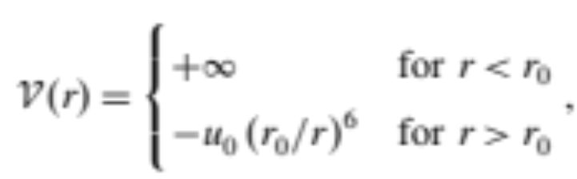
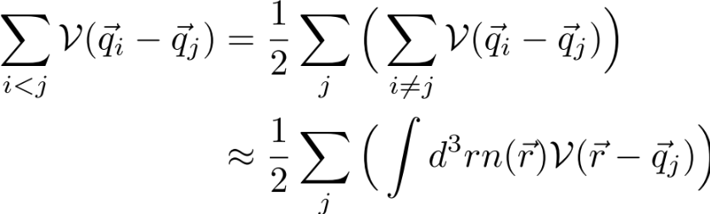
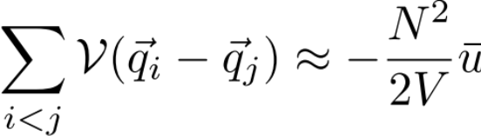

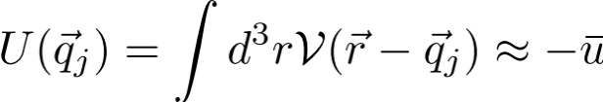
Interaction and phase transition
Beyond idea gas
Interaction
Mean-field approximation (a very common technique to tackle interaction, but not always work.)
Mean-field
Assuming uniformity of the gas:
(attractive)

Slide 5
原始页 2 · 中文翻译与导读 1/3
L06-02｜忠实翻译与术语
【忠实翻译】超越理想气体：正则配分函数同时包含动能和成对势能。示例势在 r<r₀ 时为无限排斥，在 r>r₀ 时为 -u₀(r₀/r)⁶ 的吸引。平均场假设密度均匀，用每个粒子看到的平均吸引势 U(qⱼ)≈-ū 取代精确的多体环境，于是总相互作用近似为 -N²ū/(2V)。
【术语卡】
• mean-field approximation｜平均场近似：以平均环境替代每个粒子周围的真实涨落。
• hard core｜硬核排斥：粒子距离小于 r₀ 时势能趋于无穷。
• pair potential｜两体势：只依赖一对粒子相对位置的相互作用。
阅读顺序：先完整观看原始页 2 的动画，再阅读本页。

Slide 6
原始页 2 · 中文翻译与导读 2/3
L06-02｜入门讲解与易错点
【从零讲懂】两体求和有约 N²/2 对，因而平均吸引能随 N²/V 缩放。1/2 防止把 i-j 与 j-i 计算两次。平均场牺牲局域涨落与相关性，换来可解的宏观模型；它在高维、长程作用或远离临界点时较可靠。
【读本页前先会】
• 第1–5讲：经典正则配分函数与热波长 λ。
【最容易错】
• ū 在本页按“吸引强度的正量”使用，因此总势能前有负号。
• 平均场不是恒等式；临界点附近可能失效。
阅读顺序：先完整观看原始页 2 的动画，再阅读本页。

Slide 7
原始页 2 · 中文翻译与导读 3/3
L06-02｜公式与符号
【逐式核对原页】
1. Z(T,N,V)=∫[∏ᵢ₌₁ᴺ d³pᵢd³qᵢ/(N!h³ᴺ)] exp[-β∑ᵢ pᵢ²/(2m)-β∑ᵢ<ⱼ 𝒱(qᵢ-qⱼ)]
2. 𝒱(r)={+∞, r<r₀; -u₀(r₀/r)⁶, r>r₀}
3. ∑ᵢ<ⱼ𝒱(qᵢ-qⱼ)=½∑ⱼ∑ᵢ≠ⱼ𝒱(qᵢ-qⱼ)
4. n(r)=N/V
5. U(qⱼ)=∫d³r n(r)𝒱(r-qⱼ)≈-ū
6. ∑ᵢ<ⱼ𝒱(qᵢ-qⱼ)≈-N²ū/(2V)
阅读顺序：先完整观看原始页 2 的动画，再阅读本页。

Slide 8
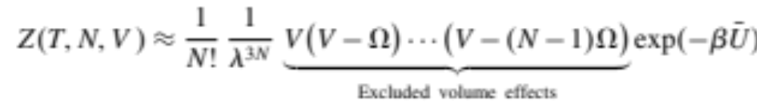
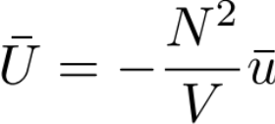
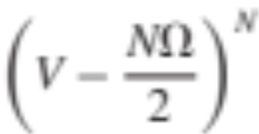
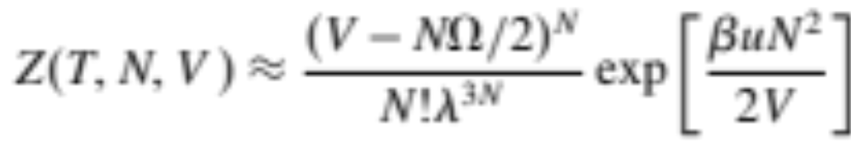
Interaction and phase transition
Beyond idea gas
Interaction
Mean-field

Slide 9
原始页 3 · 中文翻译与导读 1/3
L06-03｜忠实翻译与术语
【忠实翻译】在硬核排斥下，可用逐个减少的可用体积 V(V-Ω)…[V-(N-1)Ω] 表示排除体积效应，并近似成 (V-NΩ/2)ᴺ。结合平均吸引能 Ū=-N²ū/V，得到 Z≈(V-NΩ/2)ᴺ/(N!λ³ᴺ)·exp[βūN²/(2V)]。
【术语卡】
• excluded volume｜排除体积：因硬核排斥而不能被其他粒子中心占据的空间。
• thermal wavelength λ｜热德布罗意波长：动量积分带来的量子尺度；这里用于经典配分函数归一化。
阅读顺序：先完整观看原始页 3 的动画，再阅读本页。

Slide 10
原始页 3 · 中文翻译与导读 2/3
L06-03｜入门讲解与易错点
【从零讲懂】Ω 表示一个粒子排除给另一个粒子的体积尺度；平均每个粒子分摊 Ω/2，所以可用体积写成 V-NΩ/2。吸引能为负，放入 exp(-βU) 后指数变为正。该近似把“短程排斥”和“较长程吸引”分别装进有效体积与能量修正。
【读本页前先会】
• 第6讲第2页：平均场相互作用。
• Stirling 近似与理想气体配分函数。
【最容易错】
• 不要把 Ω 与容器总体积 V 混淆。
• Ū 的定义在原页写法与前一页的总能量近似有因子约定差异，应按最终 Z 式追踪 1/2。
阅读顺序：先完整观看原始页 3 的动画，再阅读本页。

Slide 11
原始页 3 · 中文翻译与导读 3/3
L06-03｜公式与符号
【逐式核对原页】
1. Z≈[1/(N!λ³ᴺ)]V(V-Ω)…[V-(N-1)Ω]exp(-βŪ)
2. V(V-Ω)…[V-(N-1)Ω]≈(V-NΩ/2)ᴺ
3. Ū=-N²ū/V
4. Z(T,N,V)≈[(V-NΩ/2)ᴺ/(N!λ³ᴺ)]exp[βūN²/(2V)]
阅读顺序：先完整观看原始页 3 的动画，再阅读本页。

Slide 12
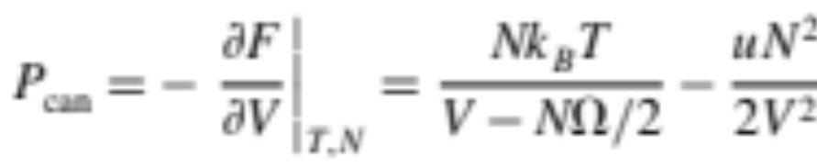
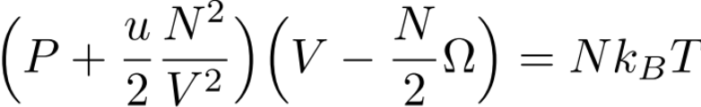
Interaction and phase transition
Beyond idea gas
Interaction
Mean-field
Van der Waal gas equation.

Slide 13
原始页 4 · 中文翻译与导读 1/3
L06-04｜忠实翻译与术语
【忠实翻译】由近似配分函数取 F=-kBT ln Z，再以 P=-(∂F/∂V)T,N 求压强，得到 P=NkBT/(V-NΩ/2)-ūN²/(2V²)。等价地，[P+ūN²/(2V²)](V-NΩ/2)=NkBT，即范德瓦耳斯状态方程。
【术语卡】
• Van der Waals equation｜范德瓦耳斯方程：在理想气体中加入排除体积和吸引修正的状态方程。
• canonical pressure｜正则压强：由自由能对体积的负偏导得到。
阅读顺序：先完整观看原始页 4 的动画，再阅读本页。

Slide 14
原始页 4 · 中文翻译与导读 2/3
L06-04｜入门讲解与易错点
【从零讲懂】第一项是“可用体积变小”造成的压强升高；第二项是吸引作用把粒子向内拉，降低壁面压强。把 a=ū/2、b=Ω/2，就得到常见形式 (P+aN²/V²)(V-Nb)=NkBT。
【读本页前先会】
• 第6讲第3页：近似配分函数。
• 热力学恒等式 P=-(∂F/∂V)T,N。
【最容易错】
• 吸引修正使实际压强降低，因此 P 表达式中的第二项为负。
• 求偏导时必须保持 T、N 不变。
阅读顺序：先完整观看原始页 4 的动画，再阅读本页。

Slide 15
原始页 4 · 中文翻译与导读 3/3
L06-04｜公式与符号
【逐式核对原页】
1. F=-kBT ln Z=-NkBT ln(V-NΩ/2)+NkBT ln(N/e)+3NkBT lnλ-ūN²/(2V)
2. Pcan=-(∂F/∂V)T,N=NkBT/(V-NΩ/2)-ūN²/(2V²)
3. [P+ūN²/(2V²)](V-NΩ/2)=NkBT
阅读顺序：先完整观看原始页 4 的动画，再阅读本页。

Slide 16
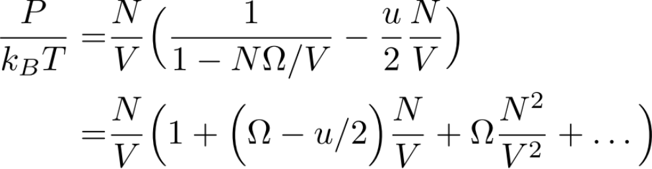
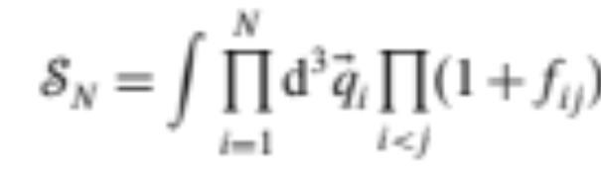
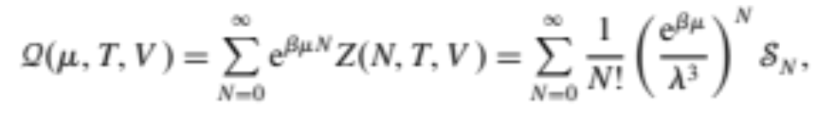
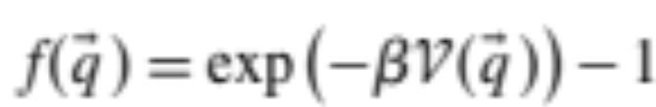
Interaction and phase transition
Virial expansion
Other method cluster expansion:

Slide 17
原始页 5 · 中文翻译与导读 1/3
L06-05｜忠实翻译与术语
【忠实翻译】维里展开把 P/(kBT) 写成密度 n=N/V 的幂级数；本模型低阶修正由排斥体积 Ω 与吸引强度 ū 竞争决定。更系统的集团展开从巨配分函数出发，引入 Mayer 函数 f(q)=exp[-β𝒱(q)]-1，并把构型积分写为 ∏(1+fᵢⱼ)。
【术语卡】
• virial expansion｜维里展开：按密度幂次展开状态方程。
• cluster expansion｜集团展开：把多体配分函数按相互作用连通团组织。
• Mayer function｜迈耶函数：f=e^{-βV}-1，用来隔离相互作用修正。
阅读顺序：先完整观看原始页 5 的动画，再阅读本页。

Slide 18
原始页 5 · 中文翻译与导读 2/3
L06-05｜入门讲解与易错点
【从零讲懂】维里系数不是随意拟合：它编码二体、三体等相关。低密度时高阶粒子团同时靠近的概率小，所以截断有效。Mayer f 把“无相互作用的 1”与“相互作用修正 f”分开，图形化展开后每个连通图对应一个集团积分。
【读本页前先会】
• 巨正则配分函数与逸度 z=e^{βμ}。
• 第6讲第4页：范德瓦耳斯压强。
【最容易错】
• 课件式中 ū 与 Ω 的量纲约定未展开说明；比较系数时先检查单位。
• 维里展开只在足够低密度时自然收敛。
阅读顺序：先完整观看原始页 5 的动画，再阅读本页。

Slide 19
原始页 5 · 中文翻译与导读 3/3
L06-05｜公式与符号
【逐式核对原页】
1. P/(kBT)=(N/V)[1/(1-NΩ/V)-(ū/2)(N/V)]
2. P/(kBT)=(N/V){1+(Ω-ū/2)(N/V)+Ω(N²/V²)+…}
3. Q(μ,T,V)=∑ᴺ₌₀∞ e^{βμN}Z(N,T,V)=∑ᴺ₌₀∞(1/N!)(e^{βμ}/λ³)ᴺ S_N
4. S_N=∫∏ᵢ₌₁ᴺd³qᵢ∏ᵢ<ⱼ(1+fᵢⱼ)
5. f(q)=exp[-β𝒱(q)]-1
阅读顺序：先完整观看原始页 5 的动画，再阅读本页。

Slide 20
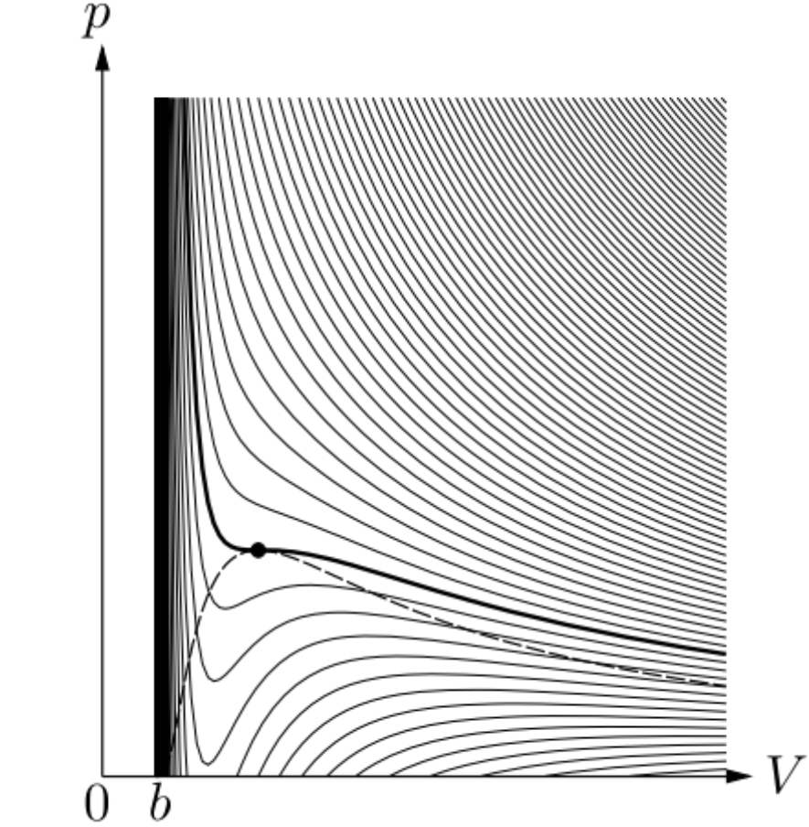
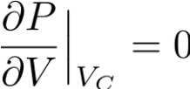
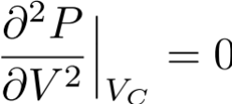





Interaction and phase transition
Break down of the gas equation
T decrease
Critical points
Normally, pressure should increase as volume decrease
Phase transition because of the van der Waal attraction
Not correct, Coexistence
The gas phase is unstable

Slide 21
原始页 6 · 中文翻译与导读 1/3
L06-06｜忠实翻译与术语
【忠实翻译】范德瓦耳斯等温线在低温出现不稳定回环。临界点满足 (∂P/∂V)T=0 与 (∂²P/∂V²)T=0。令 a=ū/2、b=Ω/2，可得 Pc=a/(27b²)、Vc=3Nb、Tc=8a/(27b)。回环中压缩气体反而降低压强的区域是不稳定的。
【术语卡】
• critical point｜临界点：两相共存线终止、响应函数发散的点。
• spinodal instability｜旋节不稳定：等温压缩率为负的局域不稳定区域。
阅读顺序：先完整观看原始页 6 的动画，再阅读本页。

Slide 22
原始页 6 · 中文翻译与导读 2/3
L06-06｜入门讲解与易错点
【从零讲懂】临界点是气液差别刚好消失的端点：等温线在此既水平又无曲率。真实系统不会沿不稳定回环运行，而会在两相共存压强处跳过它；下一页的可压缩率和 Maxwell 构造会说明原因。
【读本页前先会】
• 第6讲第4页：范德瓦耳斯方程。
• 一阶、二阶导数与拐点。
【最容易错】
• 临界点条件是两个体积导数同时为零。
• 课件图中的回环不代表可实验连续路径。
阅读顺序：先完整观看原始页 6 的动画，再阅读本页。

Slide 23
原始页 6 · 中文翻译与导读 3/3
L06-06｜公式与符号
【逐式核对原页】
1. P=NkBT/(V-NΩ/2)-ūN²/(2V²)
2. (∂P/∂V)T=0
3. (∂²P/∂V²)T=0
4. Pc=a/(27b²), Vc=3Nb, Tc=8a/(27b)
5. a=ū/2, b=Ω/2
阅读顺序：先完整观看原始页 6 的动画，再阅读本页。

Slide 24
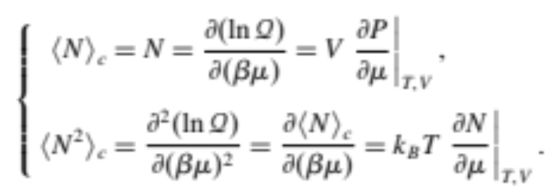

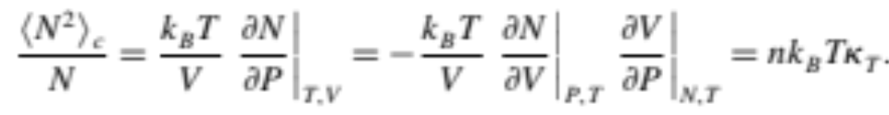
Interaction and phase transition
Break down of the gas equation
T decrease
Critical points
Critical points
(diverge at critical point)
Response function divergence is a hallmark of phase transition.
Particle # fluctuations diverges => Macroscopic changes of the system.
Not correct, Coexistence
The gas phase is unstable

Slide 25
原始页 7 · 中文翻译与导读 1/3
L06-07｜忠实翻译与术语
【忠实翻译】等温可压缩率 κT=-(1/V)(∂V/∂P)T 在临界点发散。巨正则系综中，粒子数涨落与压强/化学势响应相连；当 κT→∞ 时，密度涨落也变得宏观可见。
【术语卡】
• isothermal compressibility｜等温可压缩率：恒温下体积对压强变化的相对响应。
• fluctuation-response relation｜涨落—响应关系：平衡涨落强度等于相应线性响应的热尺度。
阅读顺序：先完整观看原始页 7 的动画，再阅读本页。

Slide 26
原始页 7 · 中文翻译与导读 2/3
L06-07｜入门讲解与易错点
【从零讲懂】κT 衡量“轻微改压强能压缩多少”。临界点等温线变平，∂P/∂V→0，因此逆导数 ∂V/∂P 发散。涨落—响应关系告诉你：巨大响应不是纯数学异常，而是系统内部存在大尺度密度团簇。
【读本页前先会】
• 第6讲第6页：临界等温线。
• 巨正则系综中的粒子数涨落。
【最容易错】
• κT 发散并不等于体积本身无限，而是导数/响应无限大。
阅读顺序：先完整观看原始页 7 的动画，再阅读本页。

Slide 27
原始页 7 · 中文翻译与导读 3/3
L06-07｜公式与符号
【逐式核对原页】
1. κT=-(1/V)(∂V/∂P)T
2. ⟨N²⟩-⟨N⟩²=kBT(∂⟨N⟩/∂μ)T,V
3. kBT ln Q=PV
阅读顺序：先完整观看原始页 7 的动画，再阅读本页。

Slide 28
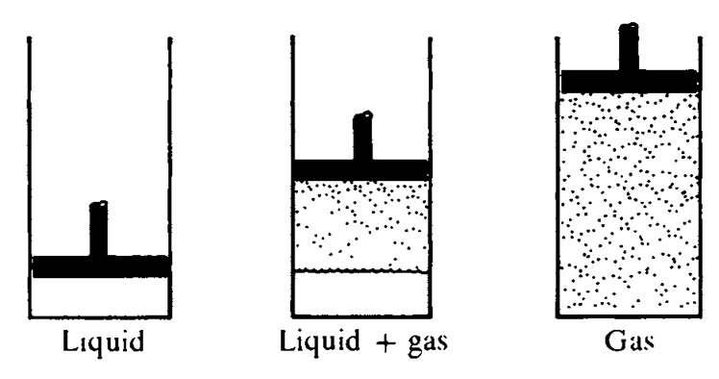
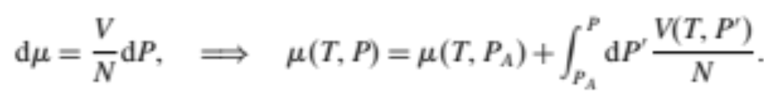
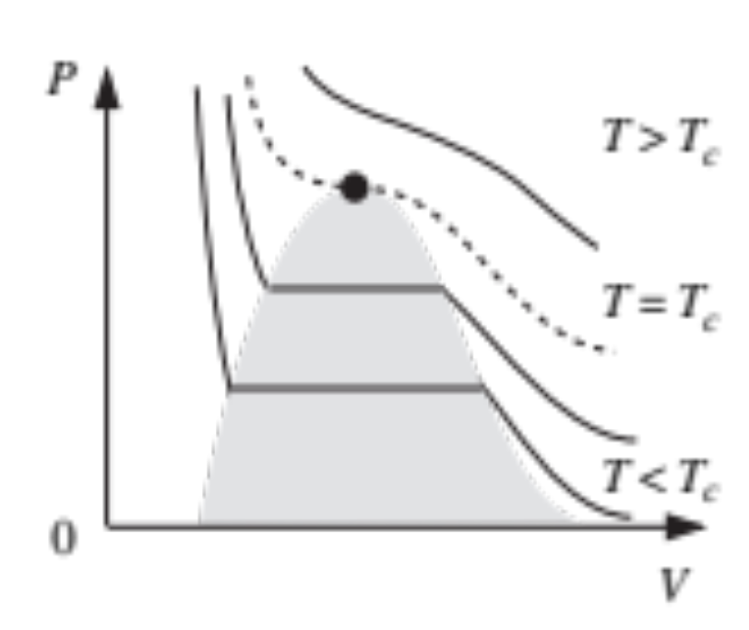
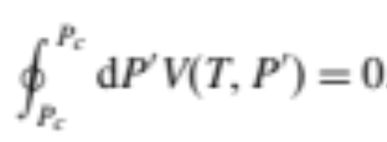

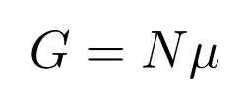
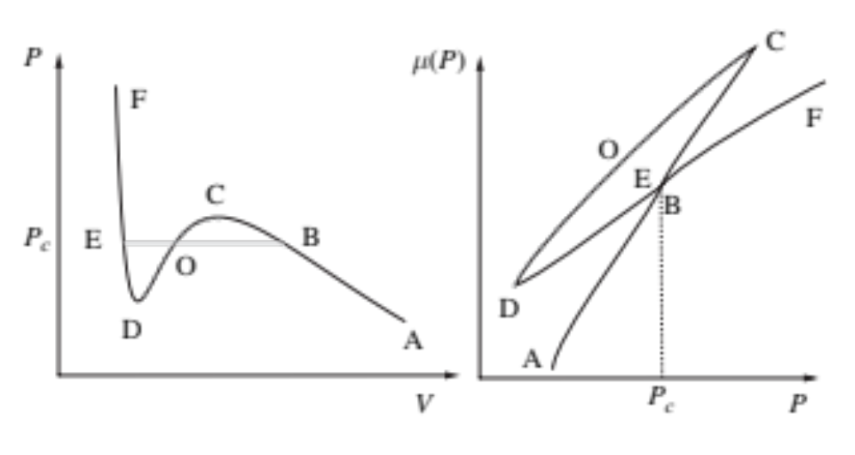

Interaction and phase transition
Break down of the gas equation
T decrease
(Gas-liquid coexistence)
unstable
liquid
Coexistence
gas
Not correct, Coexistence
The gas phase is unstable
Vapor pressure (T-dependent)

Slide 29
原始页 8 · 中文翻译与导读 1/3
L06-08｜忠实翻译与术语
【忠实翻译】范德瓦耳斯不稳定回环应由恒压的气液共存线替代。固定温度下 dμ=(V/N)dP；共存要求 μg(T,Pc)=μl(T,Pc)，等价于 P-V 图上 Maxwell 等面积条件 ∮V(T,P′)dP′=0。
【术语卡】
• Maxwell construction｜麦克斯韦等面积构造：用恒压线替代非物理回环并保证两相化学势相等。
• coexistence｜两相共存：同一 T、P、μ 下两相同时稳定。
阅读顺序：先完整观看原始页 8 的动画，再阅读本页。

Slide 30
原始页 8 · 中文翻译与导读 2/3
L06-08｜入门讲解与易错点
【从零讲懂】平衡时两相可交换粒子，因此化学势必须相等；否则粒子会净流向较低 μ 的相。等面积并非几何技巧，而是化学势相等的积分形式。温度下降时，共存气体与液体的比体积差增大。
【读本页前先会】
• 化学势与 Gibbs 自由能。
• 第6讲第6–7页：不稳定性和可压缩率。
【最容易错】
• 等面积是按图中所用变量积分；本页写作 ∮V dP，与常见 P-V 图的 ∫(P-Pc)dV=0 可互相转换。
阅读顺序：先完整观看原始页 8 的动画，再阅读本页。

Slide 31
原始页 8 · 中文翻译与导读 3/3
L06-08｜公式与符号
【逐式核对原页】
1. dμ=(V/N)dP
2. μg(T,Pc)=μl(T,Pc)
3. ∮dP′ V(T,P′)=0
阅读顺序：先完整观看原始页 8 的动画，再阅读本页。

Slide 32
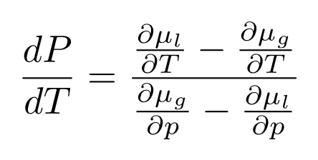
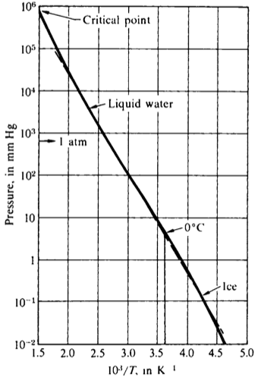
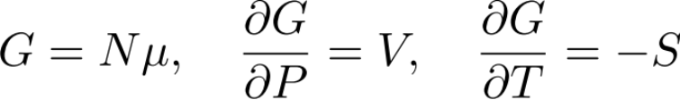
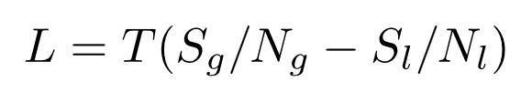
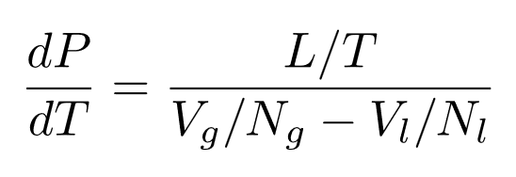
Interaction and phase transition
(Gas-liquid coexistence)
Change in the coexistent region:
liquid
gas
?
Vapor pressure (T-dependent)
Latent heat of vaporization
(Clausius-Clapeyron equation)

Slide 33
原始页 9 · 中文翻译与导读 1/3
L06-09｜忠实翻译与术语
【忠实翻译】沿气液共存线，两相化学势相等。利用 ∂G/∂P=V、∂G/∂T=-S 和 G=Nμ，可得 dP/dT=(L/T)/(Vg/Ng−Vl/Nl)，其中 L=T(Sg/Ng−Sl/Nl) 是每粒子的潜热。
【术语卡】
• latent heat｜潜热：相变时在温度不变情况下吸收或放出的热。
• Clausius–Clapeyron relation｜克劳修斯—克拉珀龙关系：共存线斜率与熵差、体积差的关系。
阅读顺序：先完整观看原始页 9 的动画，再阅读本页。

Slide 34
原始页 9 · 中文翻译与导读 2/3
L06-09｜入门讲解与易错点
【从零讲懂】这条式把相图共存线斜率与微观上“相变吸收多少热”和两相体积差联系起来。汽化时 L>0 且气相比体积更大，故通常 dP/dT>0。若分母很小，斜率会很陡。
【读本页前先会】
• Gibbs 自由能微分 dG=-S dT+V dP+μ dN。
• 第6讲第8页：两相化学势相等。
【最容易错】
• L 在本页是每粒子潜热；使用摩尔量时分母也必须换成摩尔体积。
阅读顺序：先完整观看原始页 9 的动画，再阅读本页。

Slide 35
原始页 9 · 中文翻译与导读 3/3
L06-09｜公式与符号
【逐式核对原页】
1. dP/dT=[(∂μl/∂T)P-(∂μg/∂T)P]/[(∂μg/∂P)T-(∂μl/∂P)T]
2. G=Nμ, (∂G/∂P)T=V, (∂G/∂T)P=-S
3. L=T(Sg/Ng-Sl/Nl)
4. dP/dT=(L/T)/(Vg/Ng-Vl/Nl)
阅读顺序：先完整观看原始页 9 的动画，再阅读本页。

Slide 36
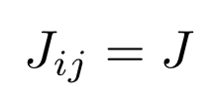
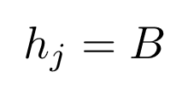

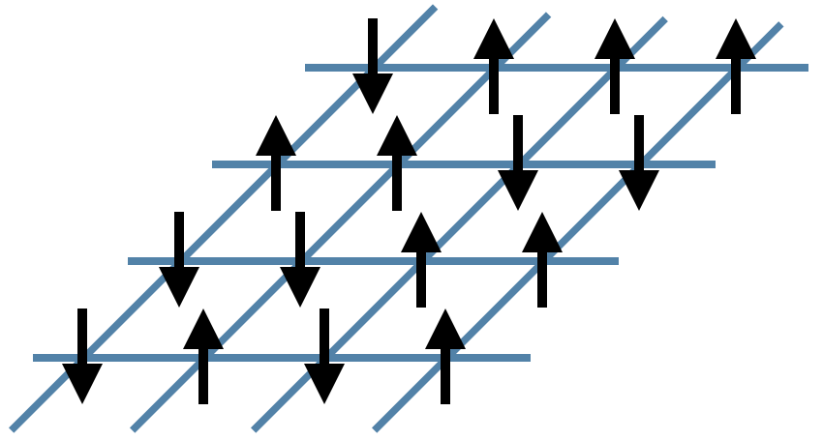
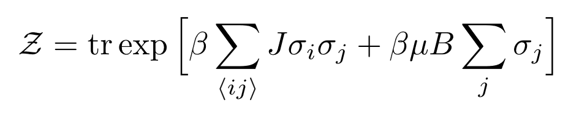
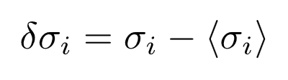
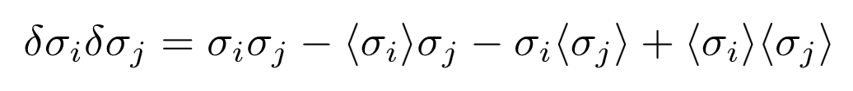

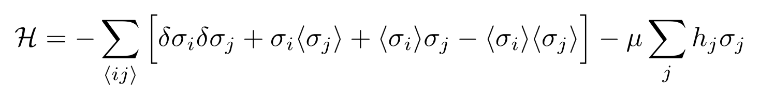
ISING Model
How to do the sum all possible configuration?
Highly non-trivial!
Mean-field approach:
Mean-field Hamiltonian
Small fluctuation

Slide 37
原始页 10 · 中文翻译与导读 1/3
L06-10｜忠实翻译与术语
【忠实翻译】Ising 模型把每个格点的自旋写成 σi=±1，哈密顿量含近邻交换作用 -J∑⟨ij⟩σiσj 和外磁场项 -μB∑jσj。写 σi=m+δσi 并忽略二阶涨落 δσiδσj，得到单自旋处在有效平均场中的可解模型。
【术语卡】
• Ising model｜伊辛模型：每个格点只有 ±1 两种自旋的最简磁模型。
• order parameter m｜序参量 m：平均自旋/归一化磁化强度。
• coordination number｜配位数：每个格点的近邻数。
阅读顺序：先完整观看原始页 10 的动画，再阅读本页。

Slide 38
原始页 10 · 中文翻译与导读 2/3
L06-10｜入门讲解与易错点
【从零讲懂】J>0 时相邻自旋偏好同向；m=⟨σi⟩ 是待自洽确定的平均磁化。平均场的核心是先猜平均 m，再计算该平均场下的 m，并要求结果等于原猜测。二维正方格每点配位数 z=4，计数会产生 4JNm² 和 8Jm。
【读本页前先会】
• 离散微观态求和与正则配分函数。
• 第6讲第2页：平均场思想。
【最容易错】
• 忽略的是涨落乘积，不是令每个 δσi 都为零。
• 近邻对求和要避免双计数。
阅读顺序：先完整观看原始页 10 的动画，再阅读本页。

Slide 39
原始页 10 · 中文翻译与导读 3/3
L06-10｜公式与符号
【逐式核对原页】
1. H(σ)=-∑⟨ij⟩Jijσiσj-μ∑jhjσj
2. Jij=J, hj=B, σi=±1
3. Z=tr exp[β∑⟨ij⟩Jσiσj+βμB∑jσj]
4. δσi=σi-⟨σi⟩
5. δσiδσj≈0
阅读顺序：先完整观看原始页 10 的动画，再阅读本页。

Slide 40
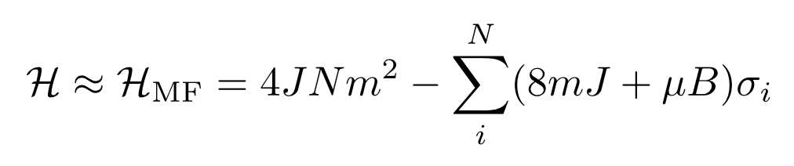
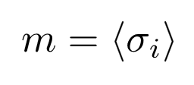
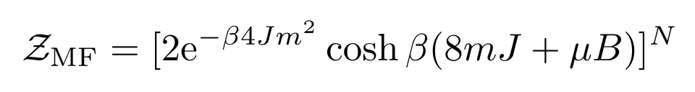
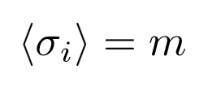
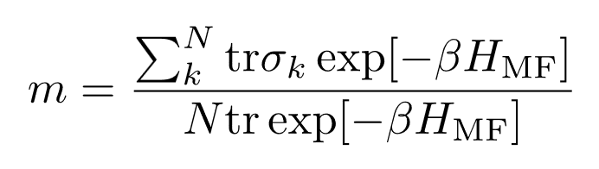
ISING Model
(self consistent condition)
Self-consistent equation

Slide 41
原始页 11 · 中文翻译与导读 1/3
L06-11｜忠实翻译与术语
【忠实翻译】对配位数 4 的方格，平均场哈密顿量近似为 HMF=4JNm²−∑i(8mJ+μB)σi。配分函数因单点独立而因子化：ZMF=[2e^{-β4Jm²}coshβ(8mJ+μB)]ᴺ。m 必须等于该分布下的平均自旋。
【术语卡】
• self-consistency｜自洽：假定的平均值必须等于由该假定产生的统计平均。
• effective field｜有效场：交换作用产生并与 m 成正比的等效磁场。
阅读顺序：先完整观看原始页 11 的动画，再阅读本页。

Slide 42
原始页 11 · 中文翻译与导读 2/3
L06-11｜入门讲解与易错点
【从零讲懂】常数项 4JNm² 修正平均场分解中的重复计数；线性项说明每个自旋感受到有效场 8Jm+μB。因子化后，N 体求和变成 N 个二态求和，这是平均场带来的主要计算收益。
【读本页前先会】
• 第6讲第10页：Ising 平均场分解。
• 二能级系统配分函数与 cosh。
【最容易错】
• 不能在求 Z 时漏掉常数项 e^{-β4Jm²}，它影响自由能。
阅读顺序：先完整观看原始页 11 的动画，再阅读本页。

Slide 43
原始页 11 · 中文翻译与导读 3/3
L06-11｜公式与符号
【逐式核对原页】
1. H≈HMF=4JNm²-∑ᵢ₌₁ᴺ(8mJ+μB)σi
2. ZMF=[2e^{-β4Jm²}cosh β(8mJ+μB)]ᴺ
3. m=⟨σi⟩MF
阅读顺序：先完整观看原始页 11 的动画，再阅读本页。

Slide 44
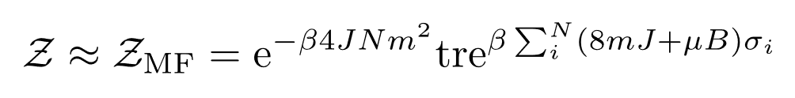
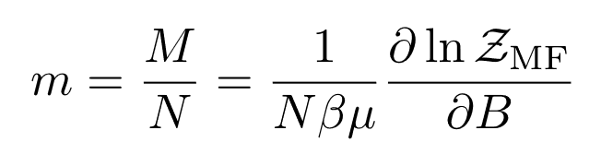
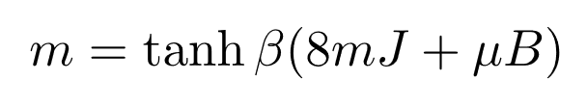
ISING Model
Self-consistent equation
Solve this to get the mean-field ansatz for Ising model Z

Slide 45
原始页 12 · 中文翻译与导读 1/3
L06-12｜忠实翻译与术语
【忠实翻译】计算单自旋平均值后得到 m=tanh[β(8mJ+μB)]。这不是显式公式，而是 m 同时出现在等号两边的非线性自洽方程；其解代回 ZMF 才构成平均场答案。
【术语卡】
• fixed point｜不动点：代入映射后保持不变的值。
• spontaneous magnetization｜自发磁化：B=0 时仍出现非零 m。
阅读顺序：先完整观看原始页 12 的动画，再阅读本页。

Slide 46
原始页 12 · 中文翻译与导读 2/3
L06-12｜入门讲解与易错点
【从零讲懂】把 y=tanh[β(8Jy+μB)] 的右侧曲线与直线 y=m 画在同一图上，交点就是解。高温时斜率小，只有 m=0；低温时可能多出 ±m 两个解，代表自发破缺的两种磁化方向。
【读本页前先会】
• 第6讲第11页：平均场配分函数。
• tanh x 的图像与小 x 展开。
【最容易错】
• m=tanh(...) 不能简单把两边约掉；通常需图解、数值迭代或近临界展开。
阅读顺序：先完整观看原始页 12 的动画，再阅读本页。

Slide 47
原始页 12 · 中文翻译与导读 3/3
L06-12｜公式与符号
【逐式核对原页】
1. m=[∑σ=±1 σ exp{β(8mJ+μB)σ}]/[∑σ=±1 exp{β(8mJ+μB)σ}]
2. m=tanh[β(8mJ+μB)]
阅读顺序：先完整观看原始页 12 的动画，再阅读本页。

Slide 48
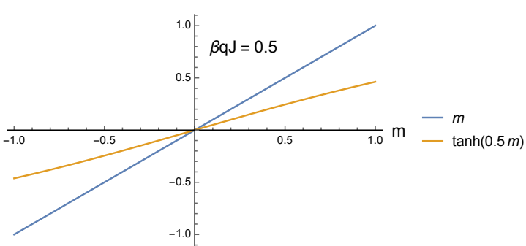
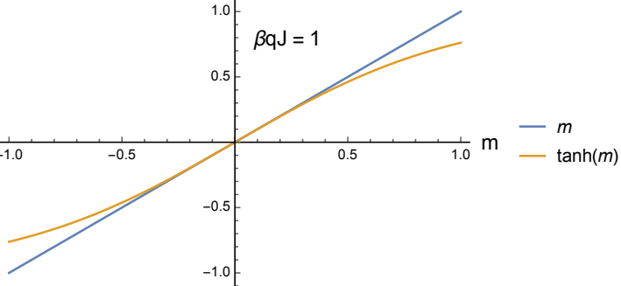
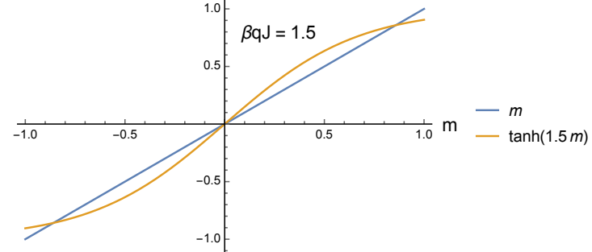
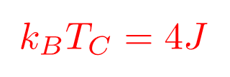
ISING Model
Self-consistent equation
Note: Mean field breakdown in 1D, not phase transition.

Slide 49
原始页 13 · 中文翻译与导读 1/3
L06-13｜忠实翻译与术语
【忠实翻译】在 B=0 时，自洽方程为 m=tanh(β·8Jm)。图示比较不同 βqJ 下直线与 tanh 曲线的交点：高温只有 m=0，低温出现 ±m。课件同时提醒一维系统中平均场失效，真实一维短程 Ising 模型没有有限温相变。
【术语卡】
• graphical solution｜图解法：以曲线交点求非线性方程。
• mean-field breakdown｜平均场失效：被忽略的涨落改变甚至消除预测相变。
阅读顺序：先完整观看原始页 13 的动画，再阅读本页。

Slide 50
原始页 13 · 中文翻译与导读 2/3
L06-13｜入门讲解与易错点
【从零讲懂】临界点由 m=0 附近右侧斜率等于 1 决定，即 βc乘以有效耦合等于 1。平均场会忽略长波涨落，因而往往高估有序倾向；一维是最明显反例。
【读本页前先会】
• 第6讲第12页：自洽方程。
【最容易错】
• 本页文字标出 kBTc=4J，而相邻页与 m=tanh(8βJm) 给出 kBTc=8J；这是源课件内部不一致，复习时应按老师采用的配位/计数约定确认。
• 不要据平均场结果断言一维短程 Ising 有有限温相变。
阅读顺序：先完整观看原始页 13 的动画，再阅读本页。

Slide 51
原始页 13 · 中文翻译与导读 3/3
L06-13｜公式与符号
【逐式核对原页】
1. m=tanh[β(8Jm+μB)]
2. B=0: m=tanh(8βJm)
阅读顺序：先完整观看原始页 13 的动画，再阅读本页。

Slide 52



ISING Model

Slide 53
原始页 14 · 中文翻译与导读 1/3
L06-14｜忠实翻译与术语
【忠实翻译】在临界温度附近对 tanh 展开，可得到低温侧的非零磁化 m 随 Tc−T 的平方根消失；图中显示 m(T) 在 T<Tc 有 ± 两个分支，在 T≥Tc 回到 0。课件给出的具体式为 m=±√[3((Tc−T)/Tc)(T/Tc)³]。
【术语卡】
• critical exponent｜临界指数：描述序参量靠近临界点的幂律指数。
• symmetry breaking｜对称性破缺：方程对称但平衡态选择某个非对称分支。
阅读顺序：先完整观看原始页 14 的动画，再阅读本页。

Slide 54
原始页 14 · 中文翻译与导读 2/3
L06-14｜入门讲解与易错点
【从零讲懂】最重要的是临界指数 1/2：m∝(Tc−T)^{1/2}。± 分支来自自旋反演对称性；无外场时系统任取一个方向。有限系统严格平均可能仍为零，热力学极限加极小对称破缺场后才选定一支。
【读本页前先会】
• tanh x=x-x³/3+…。
• 第6讲第13页：临界点图解。
【最容易错】
• 本页 Tc=8J/kB 与第13、17页的 4J/kB 不一致，应保留并向老师核对计数约定。
• 平方根定律只是在平均场、临界点附近成立。
阅读顺序：先完整观看原始页 14 的动画，再阅读本页。

Slide 55
原始页 14 · 中文翻译与导读 3/3
L06-14｜公式与符号
【逐式核对原页】
1. m=±√{3[(Tc-T)/Tc](T/Tc)³}
2. kBTc=8J (as shown on this slide)
阅读顺序：先完整观看原始页 14 的动画，再阅读本页。

Slide 56




ISING Model
Self-consistent equation
Magnetic susceptibility (response function):
Near
The sensitivity of the magnetization with B
Diverges, a tiny field can flip all the spins

Slide 57
原始页 15 · 中文翻译与导读 1/3
L06-15｜忠实翻译与术语
【忠实翻译】磁化强度对外场的灵敏度定义为 χM=(1/μ)∂M/∂B。对自洽方程求导得 χM=Nβ/[cosh²β(8Jm+μB)−8βJ]。在 Tc 附近 χM 呈 Curie–Weiss 型发散，并在 Tc 两侧具有不同系数。
【术语卡】
• magnetic susceptibility｜磁化率：磁化对微小外场的线性响应。
• Curie–Weiss law｜居里—外斯律：临界附近 χ 与 |T-Tc|^{-1} 成正比。
阅读顺序：先完整观看原始页 15 的动画，再阅读本页。

Slide 58
原始页 15 · 中文翻译与导读 2/3
L06-15｜入门讲解与易错点
【从零讲懂】求导时 m 也随 B 变化，必须做隐函数求导；分母趋零就是响应发散。物理上，小外场能重新排列很大的相关团簇，所以磁化变化巨大。这里的 χ 是响应函数，也等价于磁化涨落强度。
【读本页前先会】
• 第6讲第12–14页：m 的自洽方程及近临界展开。
• 隐函数求导。
【最容易错】
• 不能把求 ∂M/∂B 时的 m 当常数。
• 课件公式中的 j/J 字形混用按交换常数 J 理解。
阅读顺序：先完整观看原始页 15 的动画，再阅读本页。

Slide 59
原始页 15 · 中文翻译与导读 3/3
L06-15｜公式与符号
【逐式核对原页】
1. χM=(1/μ)(∂M/∂B)T
2. χM=Nβ/[cosh²β(8Jm+μB)-8βJ]
3. χM∝|T-Tc|^{-1}
阅读顺序：先完整观看原始页 15 的动画，再阅读本页。

Slide 60

ISING Model Critical point fluctuation
Distribution of the cluster size
=> variance is diverges ~L
=> Power-law distribution.
The statistics of a critical system => power-law distribution => scale invariant
Distribution function can only depend on scale invariant quantities: dimensionality, symmetry, …

Slide 61
原始页 16 · 中文翻译与导读 1/2
L06-16｜忠实翻译与术语
【忠实翻译】临界点处自旋团簇大小的分布变成幂律，方差随系统尺度 L 发散；没有单一典型团簇尺度，因此统计具有尺度不变性。
【术语卡】
• cluster-size distribution｜团簇尺度分布：同向自旋连通区域大小的概率分布。
• scale invariance｜尺度不变性：放大或缩小后统计规律保持同一幂律形式。
• correlation length｜相关长度：涨落之间保持相关的典型距离。
阅读顺序：先完整观看原始页 16 的动画，再阅读本页。

Slide 62
原始页 16 · 中文翻译与导读 2/2
L06-16｜入门讲解与易错点
【从零讲懂】远离临界点，相关长度有限，团簇大小有特征尺度；临界点相关长度趋于无穷，从小团到系统大小的团都出现。幂律尾部使大团簇不能忽略，这也是平均场在低维临界区失准的原因。
【读本页前先会】
• 方差、幂律分布与有限尺寸 L。
• 第6讲第7、15页：临界响应发散。
【最容易错】
• 幂律分布不是“所有尺寸等概率”，而是对数坐标下呈直线。
阅读顺序：先完整观看原始页 16 的动画，再阅读本页。

Slide 63









ISING Model
Symmetry:
Invariant under some transformation P
In quantum mechanics:
We say the system has P symmetry
(parity)
degeneracy
Self-consistent equation
Study phase transition using free energy

Slide 64
原始页 17 · 中文翻译与导读 1/3
L06-17｜忠实翻译与术语
【忠实翻译】Ising 哈密顿量在 B=0 时具有自旋反演对称性 P:σi→−σi；量子语言中写作 PHP†=H。由平均场配分函数得到自由能，并可在 m=0 附近展开为常数项、m² 项和 m⁴ 项；对称性禁止奇次幂。
【术语卡】
• parity/spin inversion｜宇称/自旋反演：把所有 σ 同时变号的 Z₂ 对称操作。
• Landau expansion｜朗道展开：按序参量幂次展开自由能。
阅读顺序：先完整观看原始页 17 的动画，再阅读本页。

Slide 65
原始页 17 · 中文翻译与导读 2/3
L06-17｜入门讲解与易错点
【从零讲懂】自由能视为 m 的函数，平衡态是其最低点。T>Tc 时 m² 系数为正，m=0 稳定；T<Tc 时系数变负，m=0 不稳而 ±m 成为新最低点。对称性先决定“哪些项允许出现”，无需知道全部微观细节。
【读本页前先会】
• 第6讲第11页：ZMF。
• 偶函数与 Taylor 展开。
【最容易错】
• 本页红字 kBTc=4J 与第14页的 8J 不一致，必须标作源课件计数差异。
• 对称性禁止奇次项的前提是外场 B=0。
阅读顺序：先完整观看原始页 17 的动画，再阅读本页。

Slide 66
原始页 17 · 中文翻译与导读 3/3
L06-17｜公式与符号
【逐式核对原页】
1. P H(σ) P†=H(−σ)=H(σ)
2. F=-kBT ln ZMF
3. F=-NkBT ln2+[NkBTc/(2T)](T-Tc)m²+[NkBTc⁴/(12T³)]m⁴+…
阅读顺序：先完整观看原始页 17 的动画，再阅读本页。

Slide 67





ISING Model
Exactly the same as Mean field result near T_{C}
Disorder phase
Critical phase
Order phase
flat
Self-consistent equation
Inverse of susceptibility
Free Energy

Slide 68
原始页 18 · 中文翻译与导读 1/3
L06-18｜忠实翻译与术语
【忠实翻译】自由能曲线展示三种情况：T>Tc 时单井最低点在 m=0；T=Tc 时曲线在原点变平；T<Tc 时形成双井，最低点在 ±m₀。自由能曲率的倒数对应磁化率，因此临界点曲率为零时响应发散。
【术语卡】
• free-energy landscape｜自由能地形：以序参量为横轴的有效自由能曲线。
• curvature｜曲率：最低点附近二阶导数，控制小扰动的恢复力。
阅读顺序：先完整观看原始页 18 的动画，再阅读本页。

Slide 69
原始页 18 · 中文翻译与导读 2/3
L06-18｜入门讲解与易错点
【从零讲懂】把小球想象成在 F(m) 地形中寻找最低点：高温停在中央，低温中央变成山顶而两侧成为等深谷。外场会倾斜地形并偏爱一个谷。该图把相变、稳定性、对称破缺和响应函数统一起来。
【读本页前先会】
• 第6讲第17页：对称自由能展开。
【最容易错】
• 本页 m₀ 式的 (T/Tc) 指数与第14页显示不同；原式均保留，需按推导核对。
• 平衡态取全局最低点，不只找任意驻点。
阅读顺序：先完整观看原始页 18 的动画，再阅读本页。

Slide 70
原始页 18 · 中文翻译与导读 3/3
L06-18｜公式与符号
【逐式核对原页】
1. m₀=±√{3[(Tc-T)/Tc](T/Tc)²} (as shown)
2. χ^{-1}∝(∂²F/∂m²)equilibrium
阅读顺序：先完整观看原始页 18 的动画，再阅读本页。

Slide 71



Landau theory of phase transition
Order parameters
Order parameter: ZERO in the disorder phase
NON-ZERO in the order phase
Landau free energy (very useful phenomenological model)
Near
Free must have the symmetry in the Hamiltonian

Slide 72
原始页 19 · 中文翻译与导读 1/3
L06-19｜忠实翻译与术语
【忠实翻译】序参量 m=⟨σj⟩ 在无序相为零，在有序相非零。临界附近可写 F[m]≈F₀+a(T−Tc)m²+bm⁴；m→−m 的对称性解释了只含偶次幂。
【术语卡】
• order parameter｜序参量：在不同相中取零/非零或不同对称性的宏观量。
• disordered phase｜无序相：保持原始对称性、序参量为零的相。
• ordered phase｜有序相：自发破缺对称性、序参量非零的相。
阅读顺序：先完整观看原始页 19 的动画，再阅读本页。

Slide 73
原始页 19 · 中文翻译与导读 2/3
L06-19｜入门讲解与易错点
【从零讲懂】序参量是“用一个量区分两个相”的坐标。Landau 理论不追求所有微观细节，而是假设临界附近 m 小、自由能可解析展开，再由最低化求相结构。a>0、b>0 时给出连续相变。
【读本页前先会】
• 第6讲第17–18页：自由能与对称性。
【最容易错】
• 序参量不一定是密度；不同相变要选择不同物理量。
阅读顺序：先完整观看原始页 19 的动画，再阅读本页。

Slide 74
原始页 19 · 中文翻译与导读 3/3
L06-19｜公式与符号
【逐式核对原页】
1. m=⟨σj⟩
2. F[m]≈F₀+a(T-Tc)m²+bm⁴
阅读顺序：先完整观看原始页 19 的动画，再阅读本页。

Slide 75







Landau theory of phase transition
Order parameters
We don’t know the microscopic Hamiltonian
Landau theory of free energy: we expand the order parameters near T_{C}
Energy penalty for inhomogeneity
Magnet
(Mean field approximation)

Slide 76
原始页 20 · 中文翻译与导读 1/3
L06-20｜忠实翻译与术语
【忠实翻译】允许序参量随位置变化，Landau 自由能写成 F[m(x)]≈∫d³x{½|∇m|²+r₀m²+u₀m⁴+u₁m⁶}，其中 r₀=α₀(T−Tc)。忽略梯度并假设均匀时，r₀>0 得 m=0，r₀≤0 得 m=√[-r₀/(2u₀)]。
【术语卡】
• gradient term｜梯度项：惩罚序参量在空间中快速变化的能量。
• functional｜泛函：输入整个函数 m(x) 并输出数值的对象。
阅读顺序：先完整观看原始页 20 的动画，再阅读本页。

Slide 77
原始页 20 · 中文翻译与导读 2/3
L06-20｜入门讲解与易错点
【从零讲懂】梯度项惩罚空间上突变的 m，因此决定畴壁宽度与相关长度；势能项决定局域偏好。最低化是对函数 m(x) 做变分，而不仅是普通导数。均匀平均场只是把 ∇m 项设为零的特例。
【读本页前先会】
• 第6讲第19页：Landau 展开。
• 梯度、空间积分与最小化。
【最容易错】
• m(x) 是场而非单个常数；只有均匀近似下才可直接令 ∇m=0。
• u₀>0 才保证四次截断在大 |m| 时稳定。
阅读顺序：先完整观看原始页 20 的动画，再阅读本页。

Slide 78
原始页 20 · 中文翻译与导读 3/3
L06-20｜公式与符号
【逐式核对原页】
1. F[m(x)]≈∫d³x[½|∇m|²+r₀m²+u₀m⁴+u₁m⁶]
2. r₀=α₀(T-Tc)
3. m=0 (r₀>0)
4. m=√[-r₀/(2u₀)] (r₀≤0, uniform mean field)
阅读顺序：先完整观看原始页 20 的动画，再阅读本页。

Slide 79








Landau theory of phase transition
2nd order phase transition
1st order phase transition
Order parameters
Magnet
(Mean field approximation)
Order parameter do not go to zero smoothly

Slide 80
原始页 21 · 中文翻译与导读 1/3
L06-21｜忠实翻译与术语
【忠实翻译】当 u₀>0 时，m 从零连续长出，对应二级/连续相变；当 u₀<0 时必须靠正的 m⁶ 项稳定自由能，最低点会在某温度发生跳跃，对应一级相变。
【术语卡】
• first-order transition｜一级相变：序参量跳变并通常有潜热的相变。
• second-order transition｜二级/连续相变：序参量连续但响应可发散的相变。
• metastable state｜亚稳态：局域最低但不是全局最低的状态。
阅读顺序：先完整观看原始页 21 的动画，再阅读本页。

Slide 81
原始页 21 · 中文翻译与导读 2/3
L06-21｜入门讲解与易错点
【从零讲懂】判断相变阶数的直观方法是追踪全局最低点的位置：连续移动到非零是二级，突然从 m=0 换到有限 m 是一级。一级相变常伴随势垒、亚稳态和潜热；连续相变则常伴随相关长度发散。
【读本页前先会】
• 第6讲第20页：空间 Landau 自由能。
【最容易错】
• “二级”不表示二阶导数一定是唯一判据；现代用连续相变与临界行为描述更稳妥。
阅读顺序：先完整观看原始页 21 的动画，再阅读本页。

Slide 82
原始页 21 · 中文翻译与导读 3/3
L06-21｜公式与符号
【逐式核对原页】
1. F(m)=r₀m²+u₀m⁴+u₁m⁶
2. u₀>0: continuous transition
3. u₀<0, u₁>0: first-order transition
阅读顺序：先完整观看原始页 21 的动画，再阅读本页。

Slide 83



Superconductivity
Nobel prize 1972
Zero resistance
Meissner effects:
They write down the ground state wavefunction for N-Cooper pairs
Below T_{C} the electrons form Cooper pairs due to the interaction with lattice (phonon).

Slide 84
原始页 22 · 中文翻译与导读 1/2
L06-22｜忠实翻译与术语
【忠实翻译】超导体在 Tc 以下表现为零电阻与迈斯纳效应（排斥内部磁场）。BCS 理论指出电子通过声子介导的有效吸引形成 Cooper 对；相关理论获 1972 年诺贝尔物理学奖。
【术语卡】
• Meissner effect｜迈斯纳效应：超导转变时磁场被体内排斥。
• Cooper pair｜库珀对：由有效吸引结合的两个电子。
• BCS theory｜BCS 理论：超导的微观配对理论。
阅读顺序：先完整观看原始页 22 的动画，再阅读本页。

Slide 85
原始页 22 · 中文翻译与导读 2/2
L06-22｜入门讲解与易错点
【从零讲懂】零电阻只是输运现象，迈斯纳效应才显示超导是独立热力学相：降温进入超导态会主动排出磁通。Cooper 对由两个费米子组成，整体呈玻色式凝聚，其复波函数可作为序参量。
【读本页前先会】
• 第6讲第19–21页：序参量与相变。
• 电磁学中的磁场、矢势。
【最容易错】
• 理想导体的“电阻为零”本身不自动推出迈斯纳效应。
阅读顺序：先完整观看原始页 22 的动画，再阅读本页。

Slide 86





Ginzburg-Landau theory
Order parameter
(Cooper pairs wavefunction)
Symmetry in electromagnetism (gauge transformation)
the argument is similar to quantum mechanics.
Derived the α, β from Hamiltonian
One of the very successful theory

Slide 87
原始页 23 · 中文翻译与导读 1/3
L06-23｜忠实翻译与术语
【忠实翻译】超导序参量是复场 ψ(r)=|ψ(r)|e^{iφ(r)}，可理解为 Cooper 对凝聚波函数。Ginzburg–Landau 自由能密度在正常态 fn 上加入 |ψ|²、|ψ|⁴、规范协变梯度项以及磁场能 B²/(8π)；e*=2e，B=∇×A。
【术语卡】
• Ginzburg–Landau theory｜金兹堡—朗道理论：以复序参量描述超导的有效场论。
• gauge invariance｜规范不变性：势函数改变但可观测电磁场与物理预测不变。
• covariant derivative｜协变导数：把电磁矢势耦合进序参量梯度的组合。
阅读顺序：先完整观看原始页 23 的动画，再阅读本页。

Slide 88
原始页 23 · 中文翻译与导读 2/3
L06-23｜入门讲解与易错点
【从零讲懂】普通梯度必须替换成 -iℏ∇-(e*/c)A，才能在电磁规范变换下保持物理不变。|ψ|² 表示超流/凝聚对密度的尺度，φ 的空间变化产生超电流。GL 是对称性指导的低能有效理论，不要求先解全部电子微观问题。
【读本页前先会】
• 第6讲第20页：空间 Landau 泛函。
• 复数相位与电磁矢势。
【最容易错】
• ψ 不是单个电子波函数；它描述宏观凝聚序参量。
• e*=2e 是 Cooper 对有效电荷，电子电荷符号约定需与公式一致。
阅读顺序：先完整观看原始页 23 的动画，再阅读本页。

Slide 89
原始页 23 · 中文翻译与导读 3/3
L06-23｜公式与符号
【逐式核对原页】
1. ψ(r)=|ψ(r)|e^{iφ(r)}
2. fs=fn+α(T)|ψ|²+½β(T)|ψ|⁴+[1/(2m*)]|(-iℏ∇-e*A/c)ψ|²+B²/(8π)
3. e*=2e
4. B=∇×A
阅读顺序：先完整观看原始页 23 的动画，再阅读本页。

Slide 90




Abrikosov lattice
Abrikosov
Minimizing the free-energy:
Nobel prize 2003
Non-uniform stable solution in type-II superconductor
Magnetic field can penetrate

Slide 91
原始页 24 · 中文翻译与导读 1/3
L06-24｜忠实翻译与术语
【忠实翻译】最小化 GL 自由能得到序参量方程 αψ+β|ψ|²ψ+[1/(2m*)](-iℏ∇-e*A/c)²ψ=0，以及 ∇×B=(4π/c)J。超电流 J 由 ψ 与协变梯度决定。第二类超导体允许磁通以量子化涡旋穿透，涡旋核处 ψ(r)=0，并排列成 Abrikosov 晶格。
【术语卡】
• Abrikosov lattice｜阿布里科索夫涡旋晶格：第二类超导中量子磁通涡旋的周期排列。
• vortex｜涡旋：序参量相位绕转且核心振幅消失的拓扑缺陷。
阅读顺序：先完整观看原始页 24 的动画，再阅读本页。

Slide 92
原始页 24 · 中文翻译与导读 2/3
L06-24｜入门讲解与易错点
【从零讲懂】涡旋是相位绕核一周变化 2π 的拓扑缺陷；为避免序参量多值，环路磁通被量子化。核处超导被压制，远离核后 |ψ| 恢复。GL 两方程分别类似“序参量的薛定谔方程”和“由超电流产生磁场的 Maxwell 方程”。
【读本页前先会】
• 第6讲第23页：GL 自由能。
• 变分法、Maxwell 方程。
【最容易错】
• “磁场可以穿透”是以离散磁通涡旋形式发生，不是均匀无阻碍穿透。
阅读顺序：先完整观看原始页 24 的动画，再阅读本页。

Slide 93
原始页 24 · 中文翻译与导读 3/3
L06-24｜公式与符号
【逐式核对原页】
1. αψ+β|ψ|²ψ+[1/(2m*)](-iℏ∇-e*A/c)²ψ=0
2. ∇×B=(4π/c)J
3. J=(e*/m*)Re{ψ*(-iℏ∇-e*A/c)ψ}
4. ψ(r)=0 at vortex core
阅读顺序：先完整观看原始页 24 的动画，再阅读本页。

Slide 94








ISIng Model in 1D
Transfer matrix:

Slide 95
原始页 25 · 中文翻译与导读 1/3
L06-25｜忠实翻译与术语
【忠实翻译】对周期边界的一维 Ising 链，把每条键能量写成 -Jσiσi+1-(μB/2)(σi+σi+1)。定义 2×2 转移矩阵 P，其元素为相邻自旋配置的 Boltzmann 权重；于是 Z=tr(Pᴺ)=λ₁ᴺ+λ₂ᴺ。
【术语卡】
• transfer matrix｜转移矩阵：把相邻状态 Boltzmann 权重组织为矩阵。
• periodic boundary condition｜周期边界条件：令 σN+1=σ1 消除边界端点。
阅读顺序：先完整观看原始页 25 的动画，再阅读本页。

Slide 96
原始页 25 · 中文翻译与导读 2/3
L06-25｜入门讲解与易错点
【从零讲懂】转移矩阵把“对 2ᴺ 个自旋配置求和”变成矩阵乘法。周期边界让最后一个自旋接回第一个，所以取迹。大 N 时最大特征值支配自由能，这一思路也用于一维经典模型与量子链映射。
【读本页前先会】
• 矩阵特征值、迹。
• Ising 哈密顿量与正则配分函数。
【最容易错】
• 磁场项在每条键分一半，是为防止每个自旋被计数两次。
阅读顺序：先完整观看原始页 25 的动画，再阅读本页。

Slide 97
原始页 25 · 中文翻译与导读 3/3
L06-25｜公式与符号
【逐式核对原页】
1. H_N=-J∑ᵢσᵢσᵢ₊₁-(μB/2)∑ᵢ(σᵢ+σᵢ₊₁)
2. P=[[e^{β(J+μB)}, e^{-βJ}],[e^{-βJ}, e^{β(J-μB)}]]
3. Z=tr(Pᴺ)=λ₁ᴺ+λ₂ᴺ
阅读顺序：先完整观看原始页 25 的动画，再阅读本页。

Slide 98



ISIng Model in 1D
Transfer matrix:

Slide 99
原始页 26 · 中文翻译与导读 1/3
L06-26｜忠实翻译与术语
【忠实翻译】转移矩阵的两个特征值为 λ1,2=e^{βJ}cosh(βμB)±[e^{-2βJ}+e^{2βJ}sinh²(βμB)]^{1/2}。热力学极限 N→∞ 时 λ1>λ2，故 F≈-NkBT lnλ1。
【术语卡】
• dominant eigenvalue｜主导特征值：热力学极限中绝对值最大的转移矩阵特征值。
• thermodynamic limit｜热力学极限：N,V→∞ 且 N/V 固定。
阅读顺序：先完整观看原始页 26 的动画，再阅读本页。

Slide 100
原始页 26 · 中文翻译与导读 2/3
L06-26｜入门讲解与易错点
【从零讲懂】因为 (λ2/λ1)ᴺ 在 N 很大时指数消失，只需最大特征值。相变若存在，会表现为最大特征值随参数发生非解析切换；一维有限温下 λ1 始终平滑，因此没有有限温相变。
【读本页前先会】
• 第6讲第25页：转移矩阵。
【最容易错】
• 忽略 λ2 只在 N→∞ 且 |λ2/λ1|<1 时成立。
阅读顺序：先完整观看原始页 26 的动画，再阅读本页。

Slide 101
原始页 26 · 中文翻译与导读 3/3
L06-26｜公式与符号
【逐式核对原页】
1. λ1,2=e^{βJ}cosh(βμB)±{e^{-2βJ}+e^{2βJ}sinh²(βμB)}^{1/2}
2. F=-kBT ln Z≈-NkBT lnλ1
阅读顺序：先完整观看原始页 26 的动画，再阅读本页。

Slide 102




ISIng Model in 1D
Transfer matrix:
as
No phase transition

Slide 103
原始页 27 · 中文翻译与导读 1/3
L06-27｜忠实翻译与术语
【忠实翻译】把最大特征值代入得到解析的自由能。磁化为 M̄=Nμ sinh(βμB)/[e^{-4βJ}+sinh²(βμB)]^{1/2}；在任意有限温度先令 B→0，M̄→0，因此一维短程 Ising 链无有限温自发磁化与相变。
【术语卡】
• spontaneous magnetization｜自发磁化：外场趋零后仍存的磁化。
• domain wall｜畴壁：相反取向自旋区域之间的边界。
阅读顺序：先完整观看原始页 27 的动画，再阅读本页。

Slide 104
原始页 27 · 中文翻译与导读 2/3
L06-27｜入门讲解与易错点
【从零讲懂】关键是极限次序：热力学极限后再考察无穷小外场。有限 T 时畴壁代价有限，而可放置畴壁的位置随 N 增长，熵最终破坏长程有序。只有 T→0 时相关长度才发散。
【读本页前先会】
• 第6讲第26页：最大特征值与自由能。
【最容易错】
• T=0 与任意小但非零 T 的行为不同；不能把零温有序误称有限温相变。
阅读顺序：先完整观看原始页 27 的动画，再阅读本页。

Slide 105
原始页 27 · 中文翻译与导读 3/3
L06-27｜公式与符号
【逐式核对原页】
1. F=-NJ-NkBT ln[cosh(βμB)+{e^{-4βJ}+sinh²(βμB)}^{1/2}]
2. M̄=Nμ sinh(βμB)/{e^{-4βJ}+sinh²(βμB)}^{1/2}
3. lim_{B→0}M̄=0 for T>0
阅读顺序：先完整观看原始页 27 的动画，再阅读本页。

Slide 106









ISIng Model in 1D
(Zero magnetic field)
Transfer matrix:

Slide 107
原始页 28 · 中文翻译与导读 1/3
L06-28｜忠实翻译与术语
【忠实翻译】在 B=0、允许各键 Ji 不同时，配分函数可用转移矩阵逐键相乘求得。对某键耦合求导可得到相邻关联，再推广到距离 r：g_k(r)=⟨σkσk+r⟩=tanh^r(βJ)。
【术语卡】
• correlation function｜关联函数：衡量两个位置的涨落是否同向。
• inhomogeneous coupling｜非均匀耦合：不同键可有不同 Ji。
阅读顺序：先完整观看原始页 28 的动画，再阅读本页。

Slide 108
原始页 28 · 中文翻译与导读 2/3
L06-28｜入门讲解与易错点
【从零讲懂】每跨过一条键，相关性乘上 tanh(βJ)，所以随距离指数衰减。高温 βJ 小，几步后相关消失；低温 tanh(βJ)接近1，相关传播更远。用对 J 的导数取出 σiσi+1 是统计物理中常用的“源—响应”技巧。
【读本页前先会】
• 第6讲第25–27页：一维转移矩阵。
• 对数配分函数求导得到平均量。
【最容易错】
• 源页中间一行把 Z 与 ∑ln(2coshβJi) 并列，疑似应为 ln Z；必须按原页保留并标记维度/对数不一致。
阅读顺序：先完整观看原始页 28 的动画，再阅读本页。

Slide 109
原始页 28 · 中文翻译与导读 3/3
L06-28｜公式与符号
【逐式核对原页】
1. g_k(r)=⟨σ_kσ_{k+r}⟩=tanh^r(βJ)
2. ∂ ln Z/∂(βJ_i)=⟨σ_iσ_{i+1}⟩
阅读顺序：先完整观看原始页 28 的动画，再阅读本页。

Slide 110




ISIng Model in 1D
(Zero magnetic field)
Cluster size / correlation length
It only diverges at zero temperature. => no phase transition

Slide 111
原始页 29 · 中文翻译与导读 1/3
L06-29｜忠实翻译与术语
【忠实翻译】将 g_k(r)=tanh^r(βJ) 写为指数形式 g=e^{-r/ξ}，可见相关长度只有在 T→0 时才发散，因此一维短程 Ising 模型没有有限温相变。
【术语卡】
• correlation length ξ｜相关长度 ξ：关联函数指数衰减的距离尺度。
• exponential decay｜指数衰减：g(r)∝e^{-r/ξ}。
阅读顺序：先完整观看原始页 29 的动画，再阅读本页。

Slide 112
原始页 29 · 中文翻译与导读 2/3
L06-29｜入门讲解与易错点
【从零讲懂】由 r ln[tanh(βJ)]=-r/ξ 可直接读出 ξ=-1/ln[tanh(βJ)]。有限温下 tanh(βJ)<1，ξ 有限；只有 β→∞ 时 tanh→1，分母趋零。相关长度是否在有限温发散，是判断连续相变的核心信号。
【读本页前先会】
• 第6讲第28页：g_k(r)=tanh^r(βJ)。
【最容易错】
• 源页印出的 ξ=1/ln cosh(βJ) 与其上一行不一致；按上一行推导应为 -1/ln tanh(βJ)。翻译页保留原式并明确指出疑似笔误。
• ξ 在 T=0 才发散不构成有限温相变。
阅读顺序：先完整观看原始页 29 的动画，再阅读本页。

Slide 113
原始页 29 · 中文翻译与导读 3/3
L06-29｜公式与符号
【逐式核对原页】
1. g_k(r)=exp[r ln tanh(βJ)]=e^{-r/ξ}
2. Source slide prints: ξ=1/ln cosh(βJ)
3. Derived from preceding line: ξ=-1/ln tanh(βJ)
阅读顺序：先完整观看原始页 29 的动画，再阅读本页。

